Slide 1
MỘT SỐ NGUYÊN TẮC
THỰC HIỆN XÉT NGHIỆM TEST NHANH KHÁNG NGUYÊN SARS- CoV-2
TPHCM, ngày 13,14/12/2021

Slide 2
Mục tiêu
Thực hiên xét nghiệm nhanh kháng nguyên SARS-CoV-2 theo hướng dẫn của nhà sản xuất
Đảm bảo chất lượng trong quá trình xét nghiệm
Đảm bảo an toàn sinh học trong quá trình lấy mẫu và thực hiện xét nghiệm nhanh kháng nguyên SARS-CoV-2
Biện giải kết quả xét nghiệm nhanh kháng nguyên SARS-CoV-2

Slide 3
Chất lượng xét nghiệm
Đảm bảo chất lượng xét nghiệm trong việc quản lý đúng bệnh nhân.
Chất lượng của xét nghiệm là đưa ra kết quả chính xác và đáng tin cậy, đồng thời được trả kết quả kịp thời.
Tránh các sai sót trong quá trình thực hiện.

Slide 4

Trước XN
+ Bảo quản sinh phẩm/kít đúng cách
+ Chỉ định đúng
đổi tượng XN
+ Thu thập mẫu
đúng cách

Slide 5
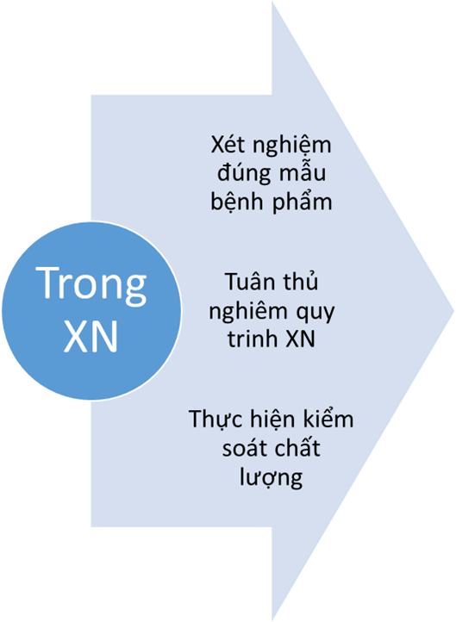

Slide 6
Sai sót trong XN và cách phòng ngừa
Sai sót | Cách phòng ngừa
Xét nghiệm bị dán nhầm nhãn | Kiểm tra chéo việc ghi nhãn của trên dụng cụ lấy mẫu với phiếu yêu cầu xét nghiệm để đảm bảo các thông tin là giống nhau..
Báo cáo kết quả khi mẫu chứng/vạch chứng không đạt yêu cầu | Thực hiện và xem xét kiểm soát chất lượng. Chỉ báo cáo kết quả nếu các xét nghiệm đặt về kiểm soát chất lượng.
Thể tích mẫu chưa đúng | Thực hiện theo hướng dẫn của nhà sản xuất để lấy lượng mẫu chính xác.
Báo quản bộ kít/sinh phẩm đúng và sử dụng trước khi hết hạn | Thực hiện theo hướng dẫn của nhà sản xuất về điều kiện bảo quản. Theo dõi nhiệt độ của phòng bảo quản và nơi thử nghiệm Kiểm tra hạn sử dụng của bộ kít và sử dụng bộ kít có hạn sử dụng ngắn nhất trước. Không sử dụng bộ kít quá hạn sử dụng.

Slide 7
Bố trí khu vực xét nghiệm
Xét nghiệm nhanh kháng nguyên SARS-CoV-2 phải được thực hiện trên bàn làm việc đặt tại nơi có thông gió tốt, tách biệt khu vực lấy mẫu và các khu vực khác mà bệnh nhân có thể tiếp cận.
Khu vực làm việc phải được dán biển báo nguy hiểm sinh học và chỉ những nhân viên đã được đào tạo và đang tiến hành xét nghiệm mới có thể tiếp cận được.

Slide 8
Bố trí khu vực xét nghiệm
Thùng đựng rác thải và dung dịch khử nhiềm
(0.1% và 1% Chất tẩy
& 70% Ethanol)
Vật dụng/dụng cụ
Sổ ghi chép két quả XN nhanh kháng nguyên SARS-CoV-2
SARS-CoV-2
Timer
Khu vực thực hiện xét nghiệm nhanh kháng nguyên
(trên bàn làm việc lót các tấm giấy thấm )

Slide 9
Lưu ý: khi thực hiện XN nhanh KN SARS-CoV-2
Thay áo choàng và găng tay ngay bị nhiễm bẩn.
Cởi áo choàng và găng tay trước khi rời khu vực làm việc
Thải bỏ áo choàng nếu là loại áo dùng 1 lần.
Luôn thực hiện vệ sinh tay sau khi làm việc với mẫu và tháo găng tay
Làm sạch và khử nhiễm các bề mặt phòng/khu vực lấy mẫu ngay sau khi lấy mẫu
Notes:
2. Cởi áo choàng và găng tay trước khi rời khu vực làm việc (thay găng tay mỗi lần lấy mẫu cho người bệnh- nếu tiến hành XN ngay tại chỗ thì lẫy mẫu cho bệnh nhân làm XN luôn sau đó thay đôi găng tay đó ra mới tiến hành lấy mẫu cho bệnh nhân tiếp theo)

Slide 10
Lưu ý: khi thực hiện XN nhanh KN SARS-CoV-2
5. Việc xét nghiệm phải được thực hiện ngay sau khi lấy mẫu.
6. Chỉ sử dụng các vật liệu và sinh phẩm do nhà sản xuất cung cấp cùng với kít thử.
7. Tuân thủ nghiêm ngặt các biện pháp vệ sinh tay được khuyến cáo.
8. Tuân thủ biện pháp an toàn sinh học hiện hành để thu thập, xử lý và quản lý mẫu
9. Nếu việc lấy mẫu từ một mũi không thành công, hãy lấy mẫu từ lỗ mũi còn lại với cùng một que lấy mẫu.

Slide 11
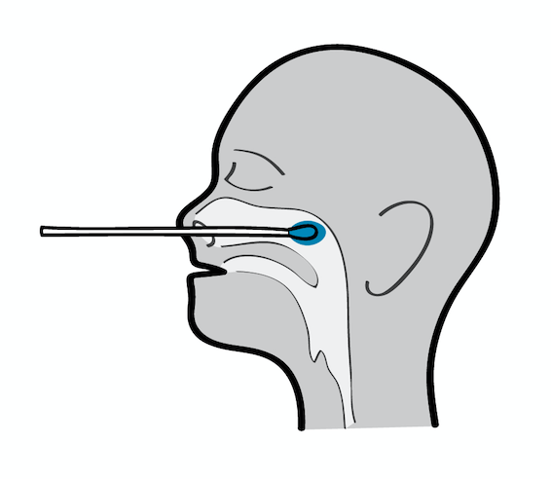
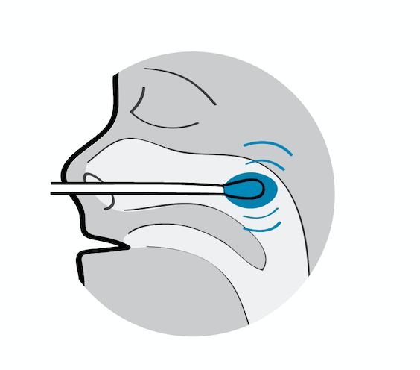
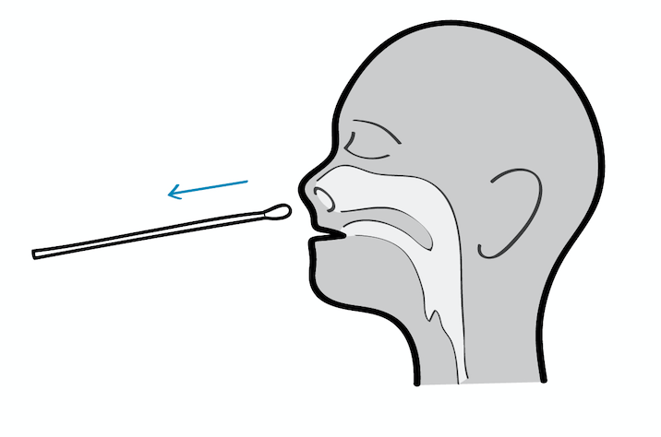
Thu thập mẫu ngoáy dịch tỵ hầu
Đưa dụng cụ/que lấy mẫu vô trùng vào khoang mũi của bệnh nhân, chạm đến bề mặt của vòm sau tỵ hầu.
Tại vị trí lấy mẫu xoay que lấy mẫu 3 - 4 lần. Để đầu que lấy mẫu trong khoang mũi trong vài giây sẽ đảm bảo sự hấp thụ của dịch tiết trong mũi vào đầu que
Rút que lấy mẫu vô trùng ra khỏi khoang mũi.

Slide 12
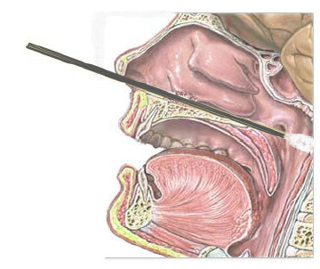
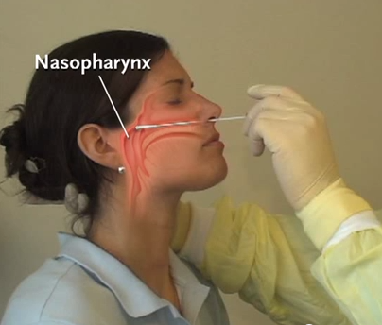
Lưu ý: Cần dùng tăm bông thân mềm, cỡ nhỏ
Notes:
khoảng cách đưa vào khoảng từ cánh mũi tới nắp tai., theo hướng song song với vòm miệng

Slide 13
Lưu ý
Không được tái sử dụng các thành phần trong bộ kít
Không sử dụng kít nếu gói đựng bị hỏng hoặc miệng túi dán đựng dụng cụ không khít
Không được sử dụng tuýp đựng dung dịch đệm tách chiết khác lô (của lô khác) hoặc của nhà sản xuất khác
Không sử dụng bộ sản phẩm nếu đã hết hạn sử dụng
Không để Kit trực tiếp ánh sáng mặt trời, nhiệt độ nóng, ẩm…
Không được đông băng bộ dụng cụ.

Slide 14
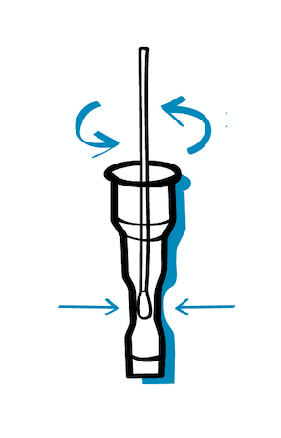
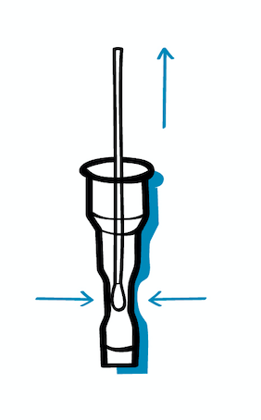
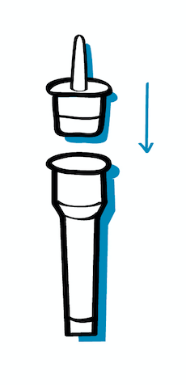
Quy trình XN nhanh KN SARS-CoV-2
Đưa dụng cụ lấy mẫu vào tuýp có chứa chất đệm để tách chiết. Trong khi bóp tuýp, khuấy đều que lấy mẫu.
Lấy que lấy mẫu từ từ ra đồng thời bóp xung quang thanh tuýp để chiết chất dịch ra khỏi đầu que lấy mẫu.
Đậy chặt nắp tuýp.
1
2
3

Slide 15
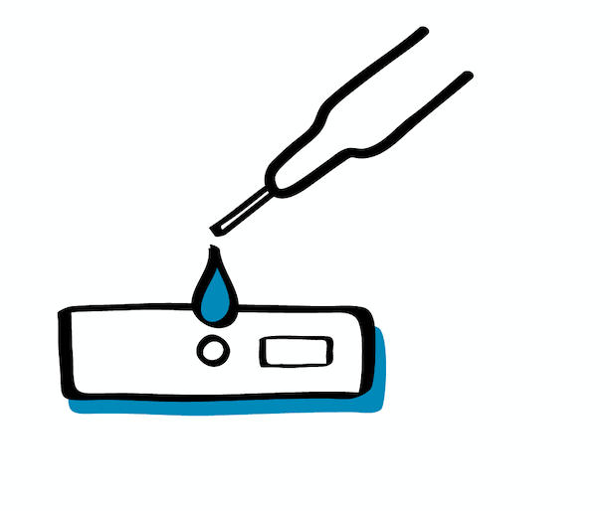

Quy trình XN nhanh KN SARS-CoV-2
4. Nhỏ các giọt mẫu đã được tách chiết trong tuýp vào giếng mẫu của thiết bị xét nghiệm. Thêm chính xác số giọt mẫu do nhà sản xuất quy định.
5. Đọc và ghi lại kết quả xét nghiệm sau một khoảng thời gian quy định.
4
5

Slide 16
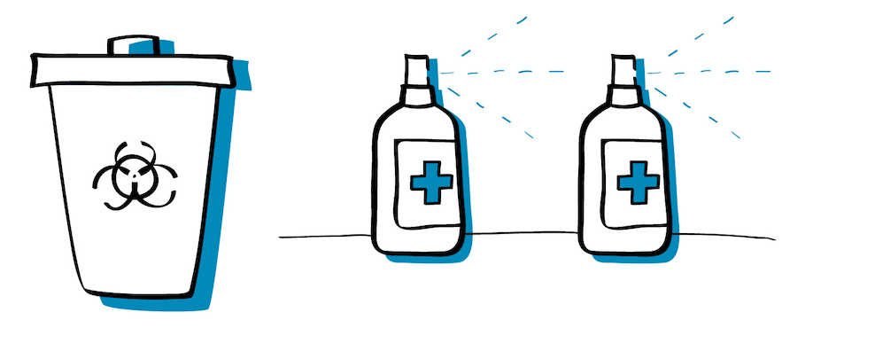
Quy trình XN nhanh KN SARS-CoV-2
Ghi lại kết quả xét nghiệm vào Sổ xét nghiệm
Báo cáo kết quả xét nghiệm.
Thải bỏ tất cả rác thải (bộ dụng cụ đã sử dụng xét nghiệm, tuýp chứa đệm chiết, que lấy mẫu và giấy) vào túi đựng rác thải nguy hiểm sinh học.
Tháo khẩu trang y tế, áo choàng, găng tay và kính bảo vệ mắt hoặc tấm che mặt.
Thực hiện vệ sinh tay

Slide 17
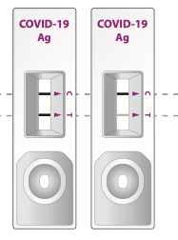
Biện luận kết quả xét nghiệm nhanh KN
Vạch màu (C xuất hiện ở phần trên cùng của cửa sổ kết quả để cho thấy rằng thanh thử đang hoạt động bình thường. Vạch (C) là vạch kiểm soát
Vạch (T) màu sẽ xuất hiện ở phần dưới của cửa sổ kết quả. Vạch (T) này là cho biết có kháng nguyên SARS-CoV-2

Slide 18
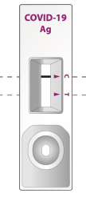
Kết quả âm tính
Vạch “C” xuất hiện và KHÔNG xuất hiện vạch “T” nghĩa là KHÔNG PHÁT HIỆN
Kết quả xét nghiệm được biện giải như là kết quả ÂM TÍNH

Slide 19
Kết quả dương tính
Vạch “C” xuất hiện và CÓ xuất hiện vạch “T” nghĩa là PHÁT HIỆN
Ngay cả trường hợp vạch “C” mờ hoặc vạch “T” không đồng nhất, kết quả xét nghiệm nên được cân nhắc là thực hiện đúng và kết quả được biện giải như là kết quả DƯƠNG TÍNH

Slide 20
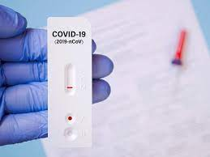
Kết quả không hợp lệ
KHÔNG xuất hiện vạch “C” và Có hoặc không xuất hiện vạch “T” nghĩa là KHÔNG HỢP LỆ
Lấy lại mẫu và làm lại xét nghiệm với thanh thử mới

Slide 21
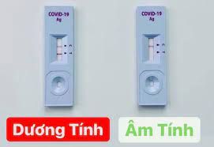
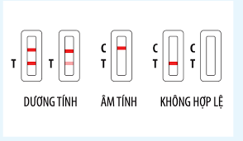

Slide 22
TRÂN TRỌNG CÁM ƠN

